Slide 1

GIẢI TÍCH
Bài 5: PHÉP CHIẾU SONG SONG
Chương❹
1. Tóm tắt lý thuyết
NỘI DUNG BÀI HỌC
2. Phân dạng toán cơ bản
3. HĐ rèn luyện kỹ năng
4. HĐ tìm tòi mở rộng

Slide 2

➊. Tóm tắt lý thuyết cơ bản
1. PHÉP CHIẾU SONG SONG
Cho mặt phẳng $(α)$ và đường thẳng $Δ$ cắt $(α)$. Với mỗi điểm $M$ trong không gian ta xác định điểm $M^{′}$ như sau:
Nếu $M$ thuộc $Δ$ thì $M$ là giao điểm của $(α)$ và $Δ$.
Nếu $M$ không thuộc $Δ$ thì $M$ là giao điểm của $(α)$ và đường thẳng qua $M$ song song với $Δ$.
Điểm $M$ ' được gọi là hình chiếu l song song của điểm $M$ trên mặt phẳng $(α)$ theo phương $Δ$ lên $(α)$ theo phương $Δ$.
Mặt phẳng $(α)$ được gọi là mặt phẳng chiếu, phương $Δ$ được gọi là phương chiếu.

Slide 3
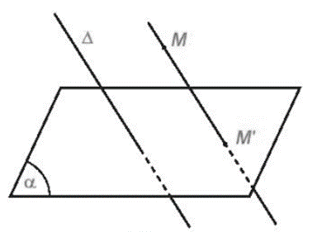

➊. Tóm tắt lý thuyết cơ bản
1. PHÉP CHIẾU SONG SONG
Cho hình $ℋ$. Tập hợ $ℋ$ ' các hình chiếu $M$ của các điềm $M$ thuộc $ℋ$ qua phép chiếu song song được gọi là hình chiếu của $ℋ$ qua phép chiếu song song đó.

Slide 4
➊. Tóm tắt lý thuyết cơ bản
2. TÍNH CHẤT CỦA PHÉP CHIẾU SONG SONG
Phép chiếu song song biến ba điểm thẳng hàng thành ba điểm thẳng hàng và không làm thay đổi thứ tự ba điểm đó.
Phép chiếu song song biến đường thẳng thành đường thẳng, tia thành tia, đoạn thẳng thành đoạn thẳng.
Phép chiếu song song biến hai đường thẳng song song thành hai đường thẳng song song hoặc trùng nhau.

Slide 5
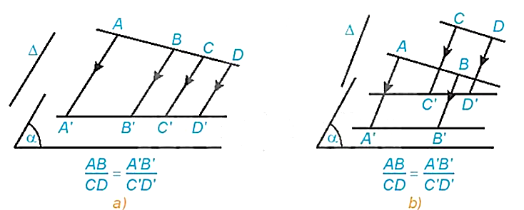
➊. Tóm tắt lý thuyết cơ bản
2. TÍNH CHẤT CỦA PHÉP CHIẾU SONG SONG
Phép chiếu song song giữ nguyên tỉ số độ dài của hai đoạn thẳng cùng nằm trên một đường thẳng hoặc nằm trên hai đường thẳng song song.

Slide 6
➊. Tóm tắt lý thuyết cơ bản
3. HÌNH BIỂU DIỄN CỦA MỘT HÌNH TRONG TRONG KHÔNG GIAN
Hình biều diễn của một hình trong không gian là hình chiếu song song của hình đó trên một mặt phẳng theo một phương chiếu nào đó hoặc hình đồng dạng với hình chiếu đó.
Hình biểu diễn của các hình thường gặp
Tam giác: Một tam giác bất kì bao giờ cũng có thể coi là hình biểu diễn của một tam giác có dạng tùy ý cho trước (có thể là tam giác đều, tam giác cân, tam giác vuông,v.v…)
Hình bình hành: Một hình bình hành bao giờ cũng có thể coi là hình biểu diễn của một hình bình hành tùy ý cho trước (có thể là hình bình hành, hình vuông, hình thoi, hình chữ nhật…)

Slide 7
➊. Tóm tắt lý thuyết cơ bản
3. HÌNH BIỂU DIỄN CỦA MỘT HÌNH TRONG TRONG KHÔNG GIAN
Hình thang: Một hình thang bất kì bao giờ cũng có thể coi là hình biểu diễn của một hình thang tùy ý cho trước, miễn là tỉ số độ dài hai đáy của hình biểu diễn phải bằng tỉ số độ dài hai đáy của hình thang ban đầu.
Hình tròn: Người ta thường dùng hình elip để biểu diễn cho hình tròn

